Slide 1
HOLOGRAFIE a jeJÍ využití

Slide 2
CO JE HOLOGRAFIE
Holografie
z řeckého holos - úplný a grafie - záznam
je vyspělá forma záznamu obrazu, která umožňuje zachytit jeho trojrozměrnou strukturu.
Tato technologie může být využita i ke skladování binárních dat.

Slide 3
VYUŽITÍ HOLOGRAFIE
hologramy předmětů – reklamní účely
ochranné prvky – bankovky, samolepky
datový holografický disk
holografická klávesnice
holografický displej
holografický mikroskop
holografický vesmír

Slide 4
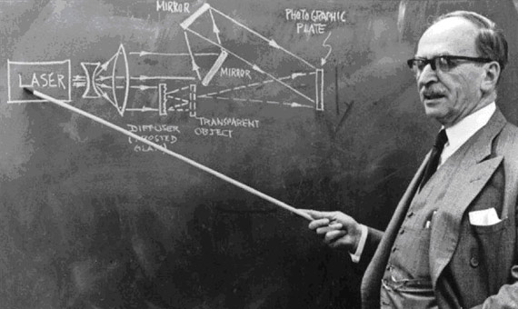
HISTORIE
Dennis Gabor – maďarský fyzik, objev 1948 po objevu laseru, Nobelova cena v roce 1971

Slide 5
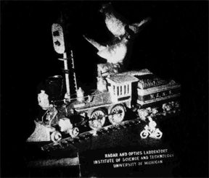
První hologram
1. Černobílý hologram – 1962 – Michiganská univerzita

Slide 6
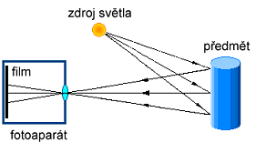
ZÁZNAM HOLOGRAMU
Klasická fotografie
záznam vzniká odrazem světla od předmětu

Slide 7
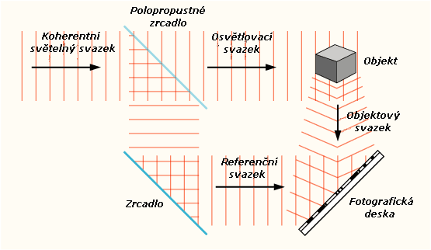
ZÁZNAM HOLOGRAMU
Hologram
záznam vzniká interferencí tzv. referenčního svazku a světla odraženého od předmětu
Referenční svazek – koherentní zdroj světla (většinou laser)

Slide 8
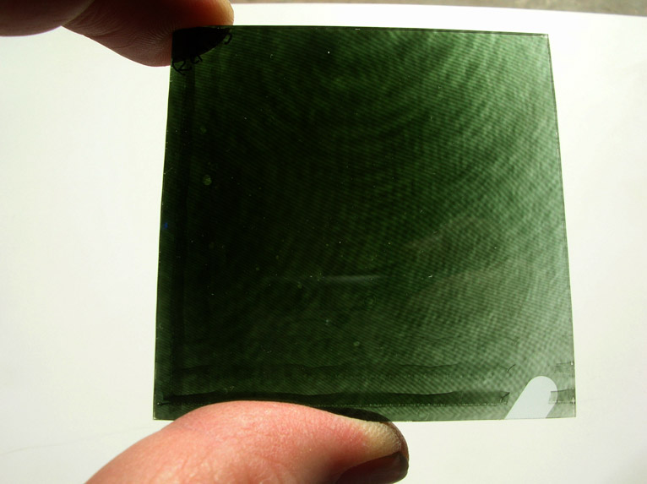
IF OBRAZEC

Slide 9
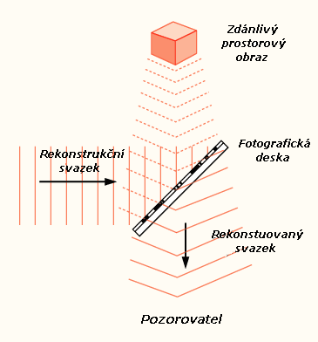
REKONSTRUKCE HOLOGRAMU
rekonstrukční svazek musí osvětlit průhlednou fotografickou desku s hologramem pod stejným úhlem, pod jakým dopadl referenční svazek
díky difrakci na IF obrazci vzniká zdánlivý 3D obraz

Slide 10
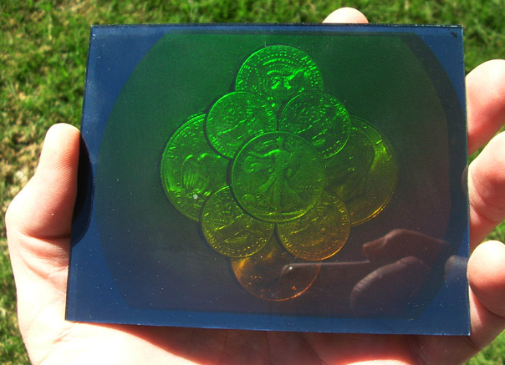
REKONSTRUOVANÝ 3D obraz

Slide 11
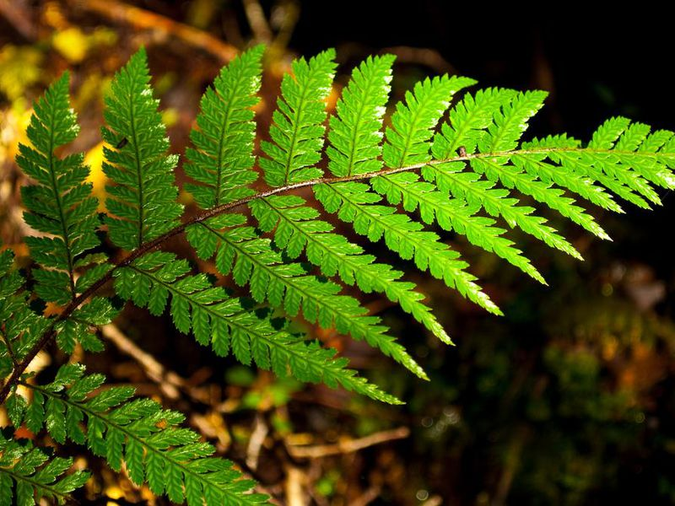
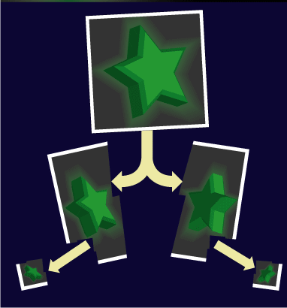
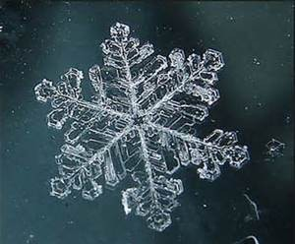
Vlastnost hologramu
3D obraz lze vyvolat z jakéhokoliv kousku rozřezaného hologramu – princip fraktál

Slide 12
HOLOGRAM v reklamě
110. Výročí narození D. Gábora

Slide 13
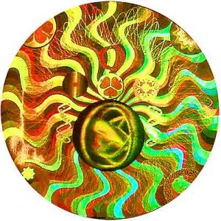
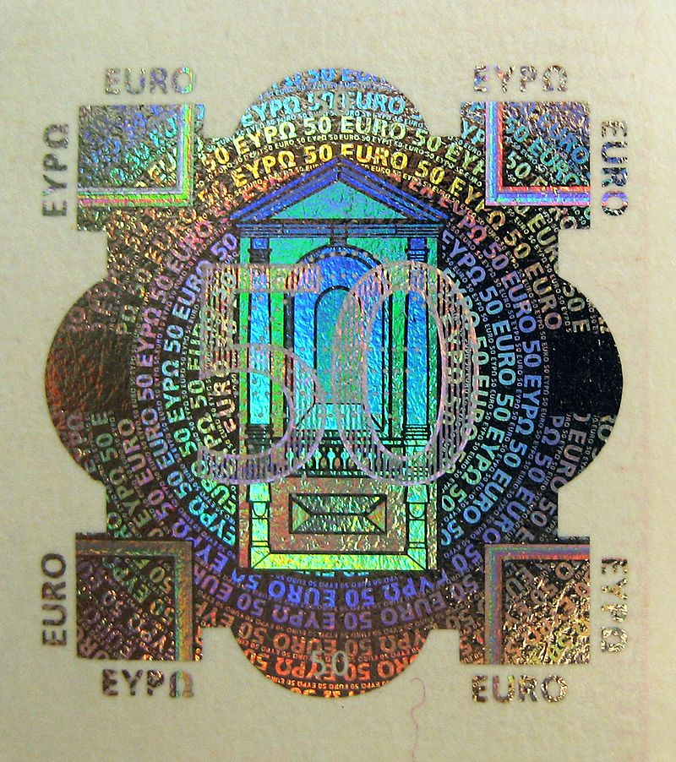
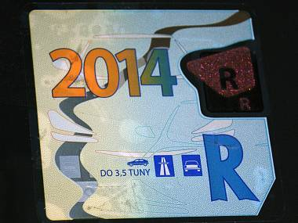
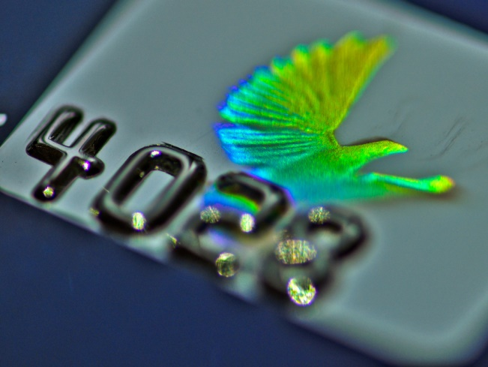
Ochranné prvky
bankovky
platební karty
personální karty
dálniční známky

Slide 14
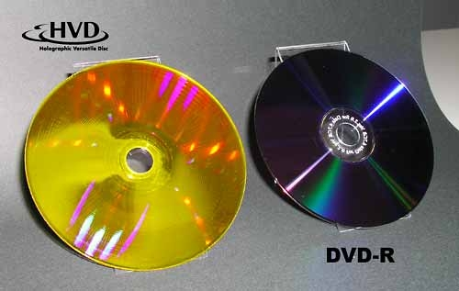
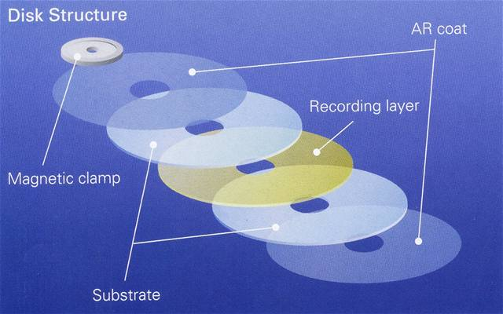
Datový 3D disk – HVD
Kapacita: dnes 500 GB, potenciál až 4 TB

Slide 15
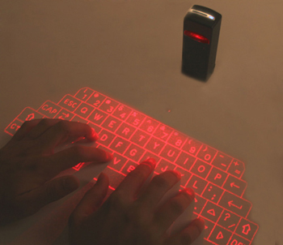
Holografická klávesnice

Slide 16
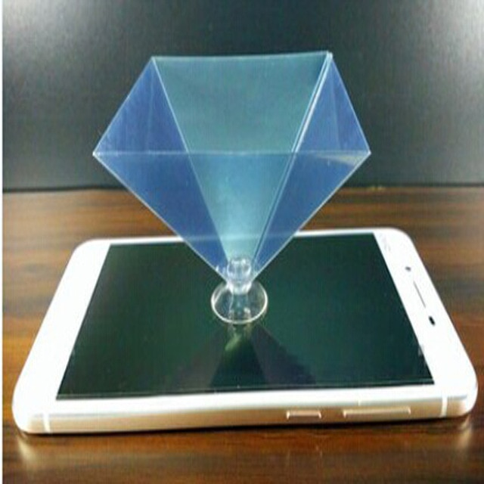
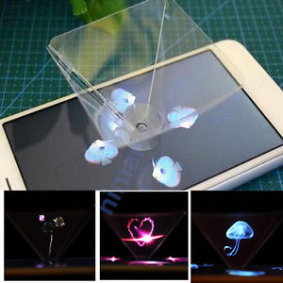
Holografický displej

Slide 17
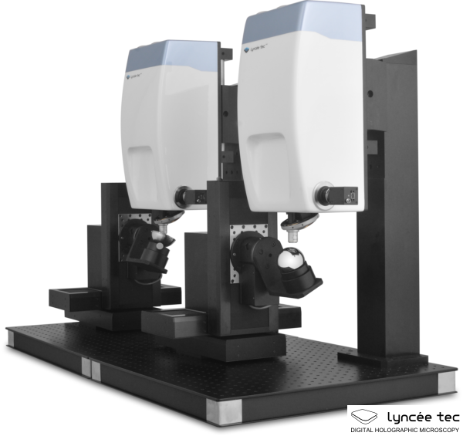
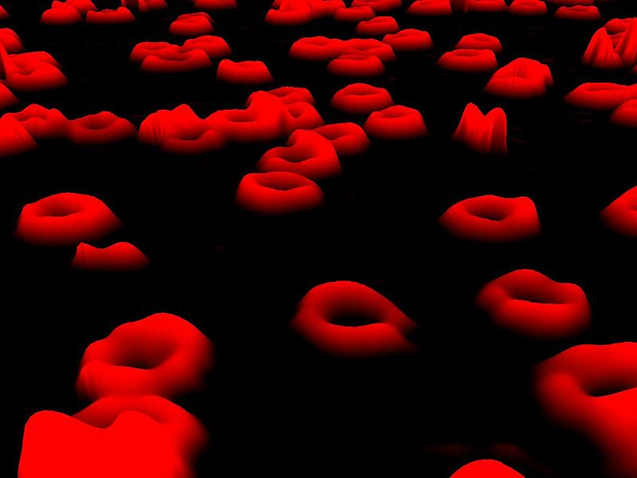
Holografický mikroskop

Slide 18
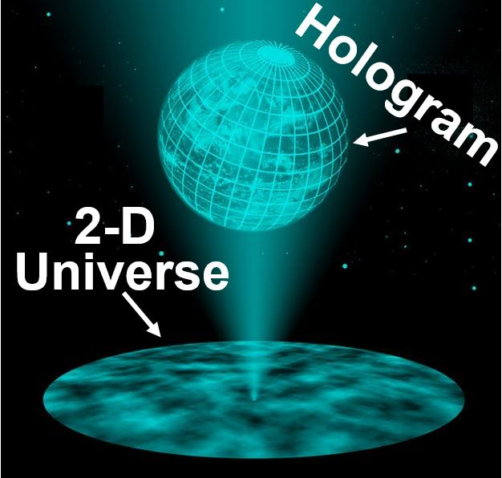
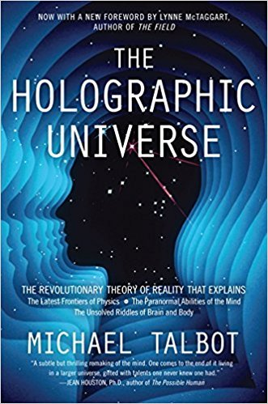
Holografický Vesmír

Slide 19
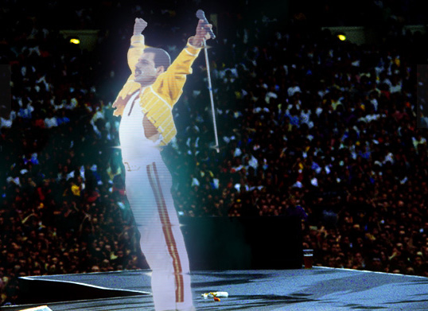
RUSKO – země neomezených možností
1. holografický koncert 2013, Japonsko 2010

